Slide 1

Sélectionner des bactéries « 2-en-1 » pour les aliments fermentés probiotiques de demain
Gwénaël JAN^{1,2}
¹INRA, UMR 1253 Science et Technologie du Lait et de l’Œuf, Rennes
²Agrocampus Ouest, UMR 1253 Science et Technologie du Lait et de l’Œuf, Rennes

Slide 2
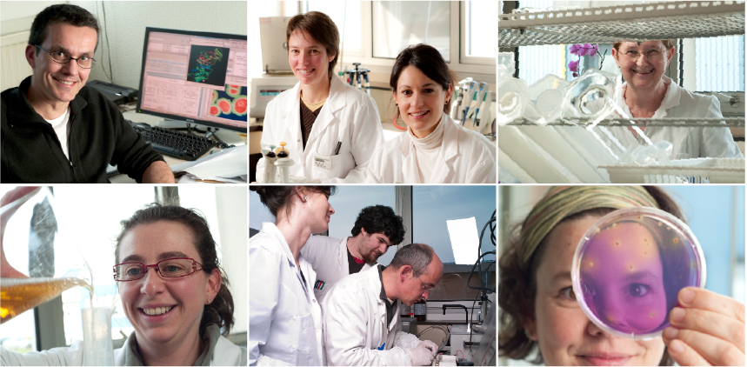
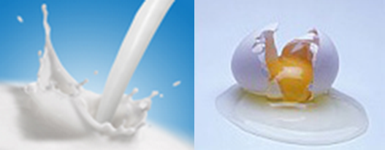
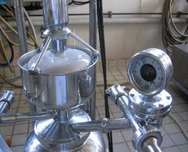
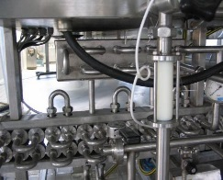
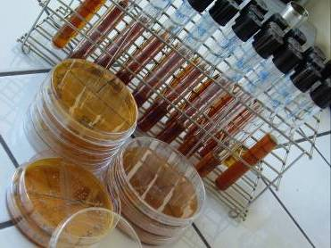
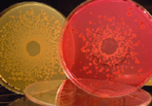
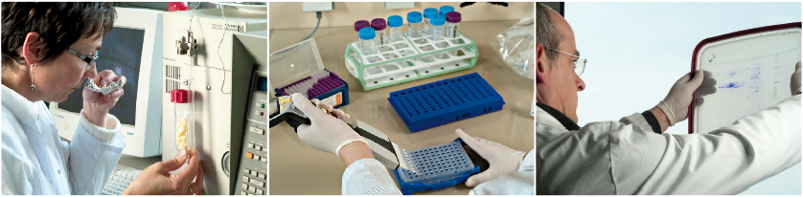


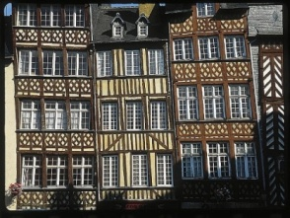
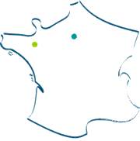

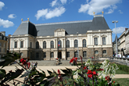
Une approche pluridisciplinaire et multi-échelle,
renforcée par deux installations d’envergure :
Science et Technologie du Lait et de l’Oeuf
La plateforme Lait
Un centre de ressources biologiques
78 permanents
25 doctorants
Structuration et mécanismes de déstructuration des matrices alimentaires :
de la caractérisation structurale à la digestion
Procédés de l’industrie laitière et fabrication fromagère :
vers de systèmes durables
Interactions microbiennes :
matrice alimentaire et cellules de l’hôte
Rennes
Pour visiter notre site http://www6.rennes.inra.fr/stlo

Slide 3
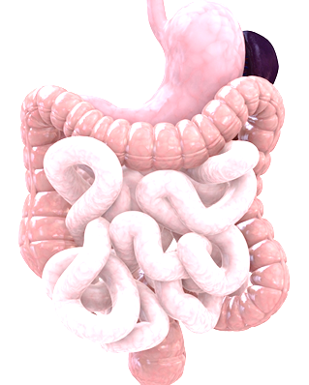
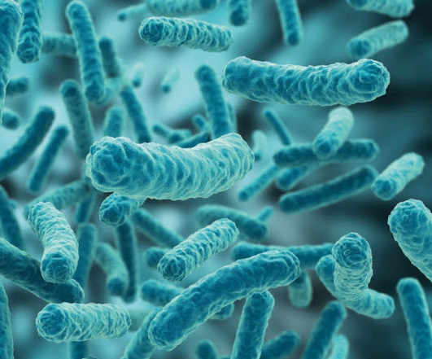

Ce que les bactéries peuvent faire
Bactéries, ingérées ou commensales
IBS, IBD, atopie, intolérance …
sensibilité viscérale
motilité
perméabilité
immunité
Inflammation
tolérance
digestion
différenciation / prolifération
Santé, nutriments, biodisponibilité

Slide 4
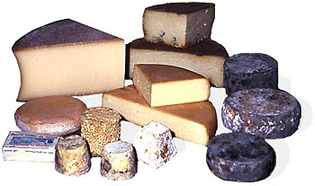
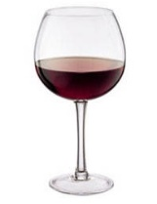
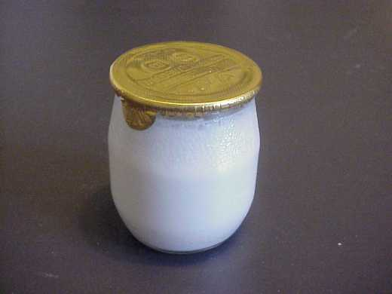
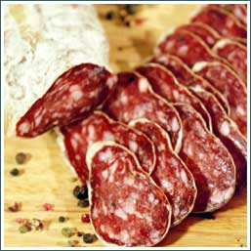

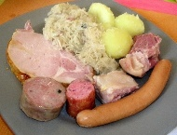
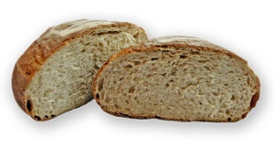
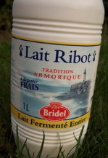
Un aliment fermenté comment ça marche ?
Matière première riche en substrats fermentescibles
Ensemencement
Processus de fermentation
(boite noire)
Microbes levains (starters)
Une grande diversité gastronomique : 3500 recensés dans le monde
Aliment fermenté
Ecosystème microbien
Microbes bioactifs (probiotiques)
Un point commun : la fermentation lactique qui permet la conservation … mais pas que!

Slide 5
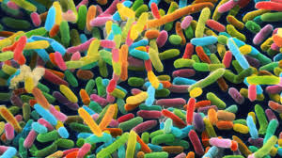
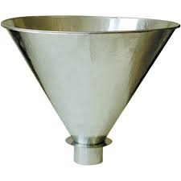
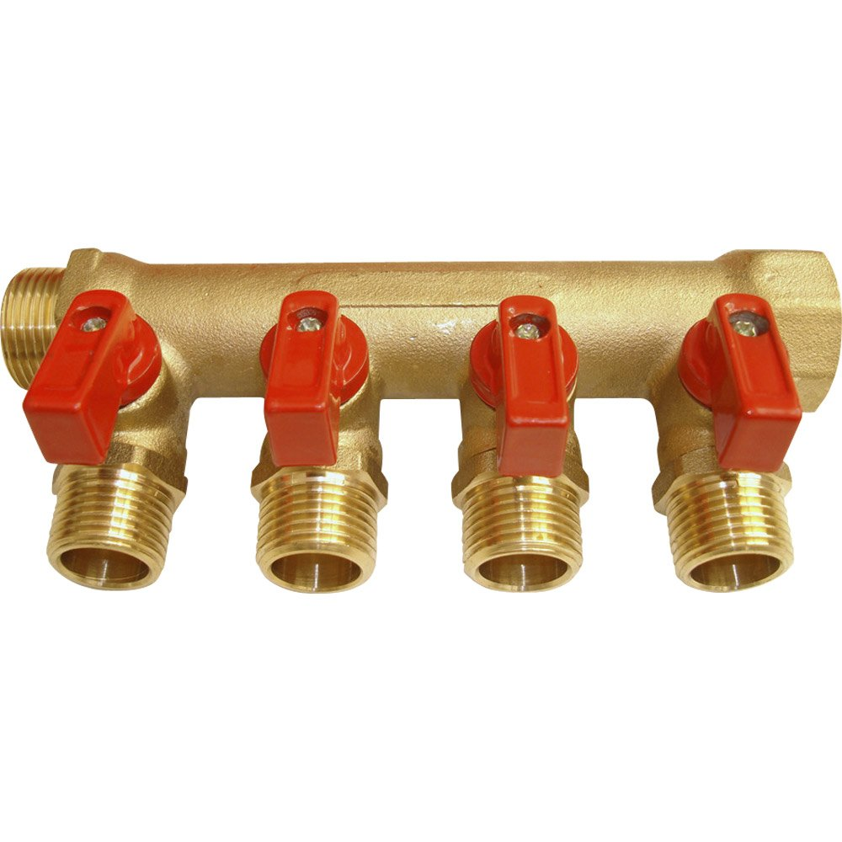

Des bactéries sélectionnées
Une deuxième sélection possible
Immunomodulation
Texture
Sensibilité viscérale
Arôme
Différenciation
Conservation …
Probiotiques reconnus
Levains reconnus
Bactéries 2-en-1

Slide 6



Exemple des bactéries propioniques de l’Emmental
♦In vitro
♦In vivo

Slide 7
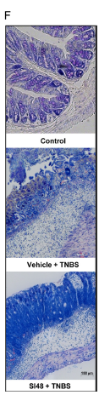
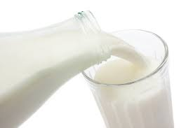

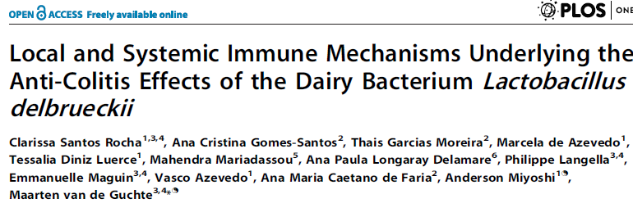

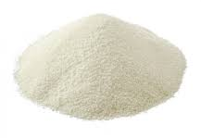


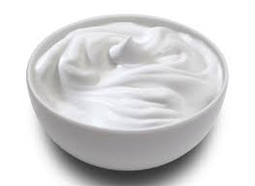

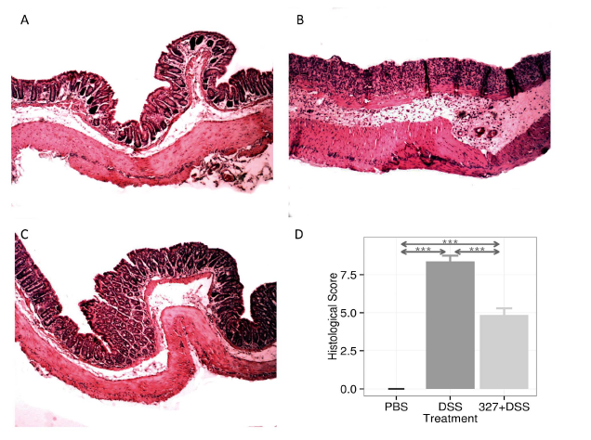

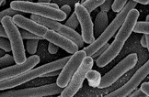
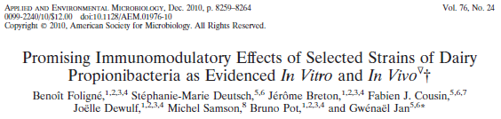

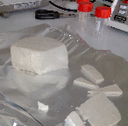
Un fromage avec deux bactéries « 2-en-1 »…
Lait microfiltré
Poudre 100 g/L
Crème 150 g/L
Lait écrémé UHT
Stérilisation
Culture L. delbrueckii
42°C, 4 h
Culture P. freudenreichii
30°C, 72 h
préfromage
Lait fermenté
Coagulation, décaillage, brassage, cuisson, moulage, pressage, emballage
…comme outil de recherche

Slide 8
Une preuve de concept
♦In caseum

Slide 9
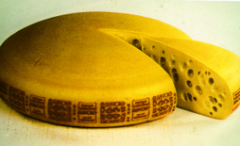

Compréhension des mécanismes
IL-10 ↑
Inflammation

Slide 10

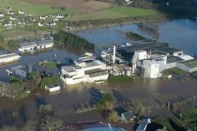
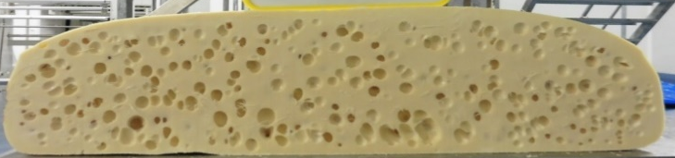

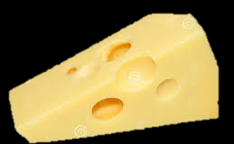
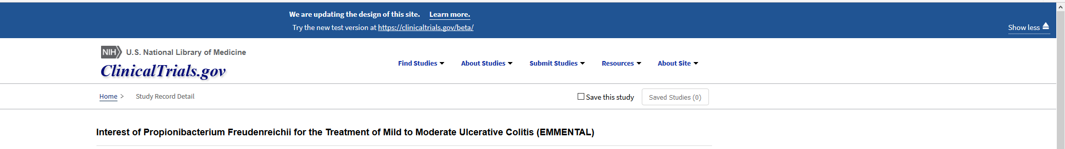
De nouvelles opportunités
Et une première étude clinique pilote …

Slide 11
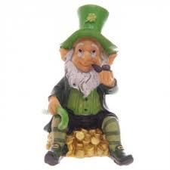
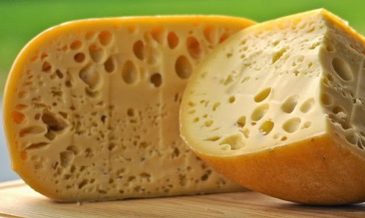
Cette biodiversité : un sac d’or?
Gwenael.jan@inra.fr
MERCI POUR VOTRE ATTENTION
Pour visiter notre site http://www6.rennes.inra.fr/stlo

